Slide 1


Slide 2
在构建小型GIS应用的过程中，首先应该做需求分析和功能设计，再进行用户界面的设计，之后进行程序框架搭建和具体的编码工作，最后完成测试和维护。
在这节内容中，将按照Windows编程的一般方法，根据功能完成窗体界面设计，然后编码实现；构成一个相对完整的GIS系统。

Slide 3
5.1 新建工程
新建一个工程，命名为“MyGIS”。
进入MyGIS工程编辑界面，在解决方案资源管理器中右键点击MyGIS，在弹出的右键菜单中点击“添加”—>“新建文件夹”，建立三个文件夹，分别命名为“Classes”、 “Forms”和“Resources”，用来存放系统自定义类、窗体和系统资源。
并将Form1.cs重命名为MainForm.cs，Text属性修改为MyGIS，并移动到Forms文件夹下。
在Forms文件夹右键点击“添加”—>“Windows窗体”，添加两个窗体，分别用于空间查询和属性查询，参数设置如下表。

Slide 4
窗体名称（Name） | Text属性 | 描述
SpatialQueryForm | 空间查询 | 用于空间查询参数设置
AttributeQueryForm | 属性查询 | 用于属性查询参数设置
注意：在项目中添加文件夹时，文件夹的名字会自动加入到我们新建的工程文件的命名空间中，比如这里创建的两个新窗体的命名空间（namespace）为“MyGIS.Forms”，原来MainForm的命名空间为“MyGIS”，这里将MainForm的命名空间也统一改为“MyGIS.Forms”。

Slide 5
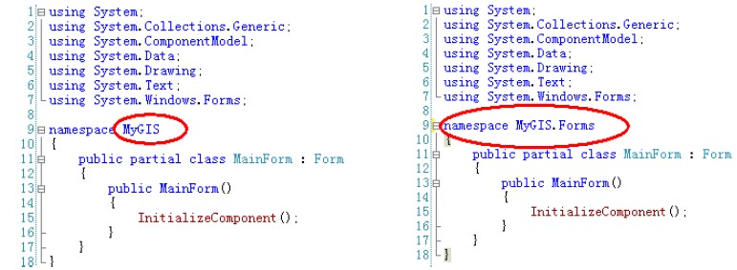

Slide 6
5.2 布局主界面
MyGIS的主界面需要添加菜单栏，一个工具栏，一个状态栏和地图操作相关MapControl，TOCControl。
5.2.1 添加菜单栏
添加菜单栏，在属性窗口中点击Items项右侧的按钮，弹出如下对话框：

Slide 7
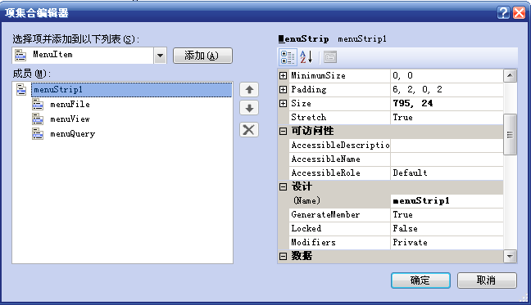

Slide 8
首先添加一级菜单。点击窗体上方的“添加”按钮两次，加入两个MenuItem，并将其Name属性分别修改为“menuFile”，“menuQuery”，将其Text属性分别修改为“文件”和“查询”。
然后添加二级菜单，方法是选择某个菜单项的DropDownItem属性，用类似方法为菜单添加二级项目。如下所示（汉字为Text属性，省略号表示下一级菜单，括号内为Name）：

Slide 9
文件（menuFile）
……打开（menuFileOpen）
……退出（menuExit）
查询（menuQuery）
……属性查询（menuAttributeQuery）
……空间查询（menuSpatialQuery）

Slide 10
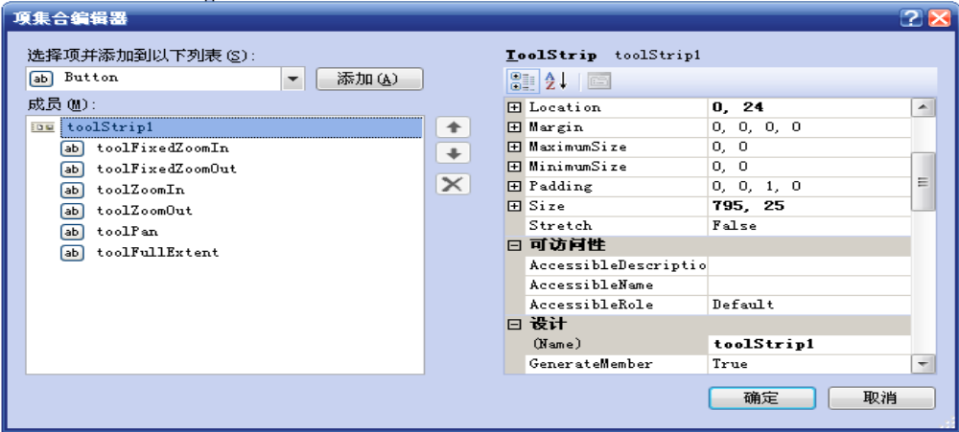
5.2.2 添加工具栏
向主窗体中添加工具条（ToolStrip），点击工具栏属性表中Items项右侧的按钮，弹出如下对话框：

Slide 11
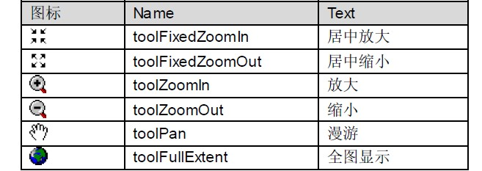
向其中添加六个按钮，属性设置如下：

Slide 12
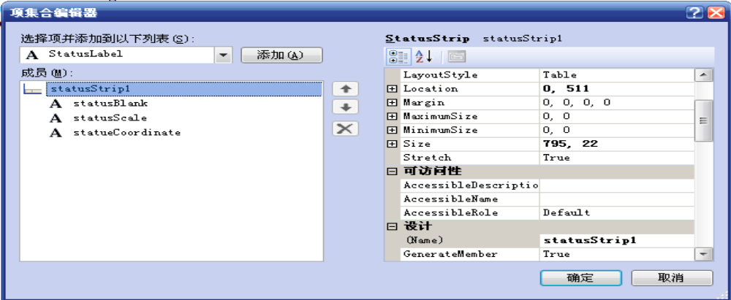
5.2.3 添加状态栏
向窗体中添加一个状态栏（StatusStrip），点击状态栏属性表中Items项右侧的按钮，弹出如下对话框：

Slide 13
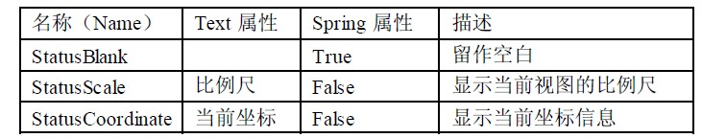
向其中添加3个StatusLabel，属性设置如下：

Slide 14

5.2.4 添加控件
在工具栏中找到SpliterContainer控件，
在MainForm窗体中添加两个。第一个用于分隔图层视图（TOCControl）和地图信息，采用默认布局“竖直”左侧为Panel1，右侧为Panel2。第二个SpliterContainer添加到第一个的Panel2中，用于分隔地图视图（MapControl）和地图属性信息，采用“水平拆分器方向”得到的默认布局为竖直布局，如下图所示：

Slide 15
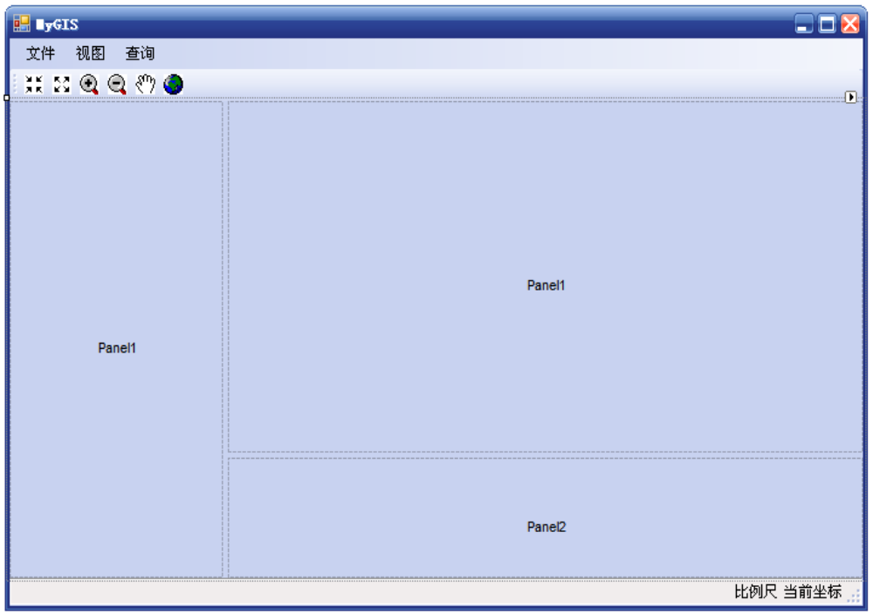

Slide 16
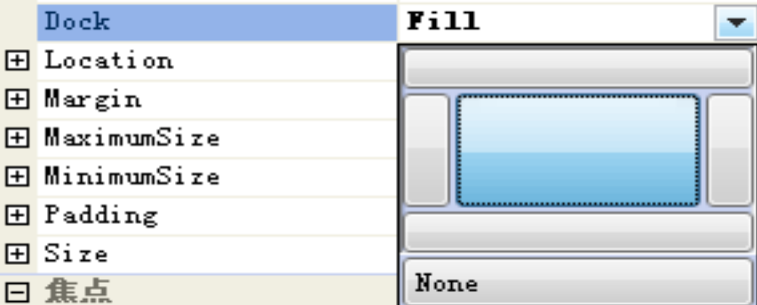
在第二个SpliterContainer的Panel1中添加一个MapControl控件和LicenseControl控件。找到MapControl控件中的Dock属性，点击其中的正方形，将Dock属性设置为Fill，如下图所示：

Slide 17
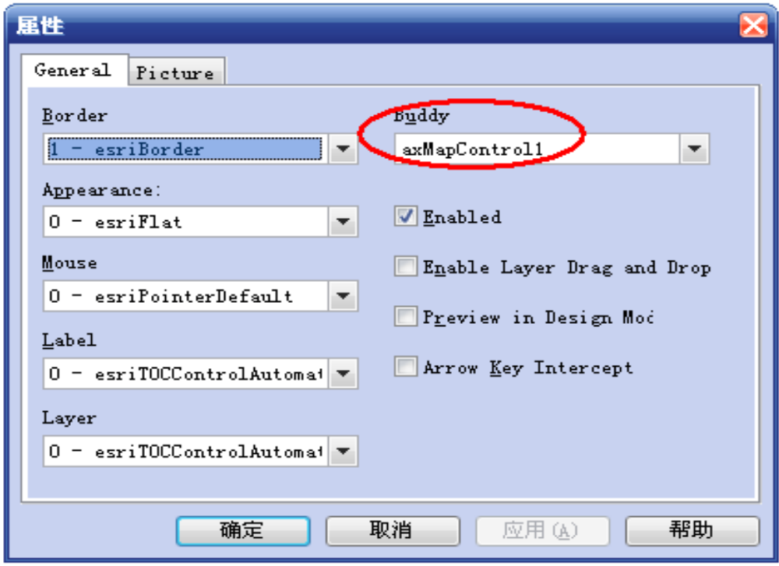
向第一个SpliterContainer的Panel1中添加一个TOCControl控件，将其Dock属性设为Fill，将其Buddy属性设为当前的axMapControl1，如下图所示。

Slide 18
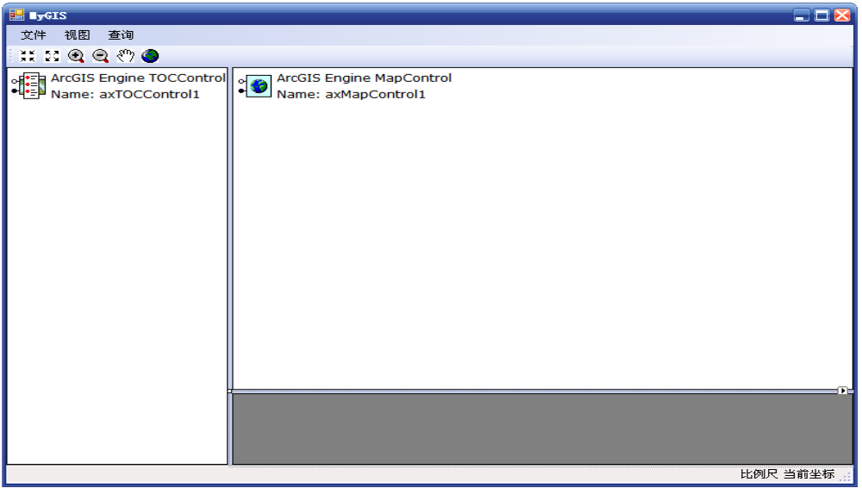
向第二个SpliterContainer的Panel2中添加DataGridView控件，并将其Dock属性设为Fill。用于显示空间查询得到要素的属性信息。 制作好的界面如下图所示：

Slide 19
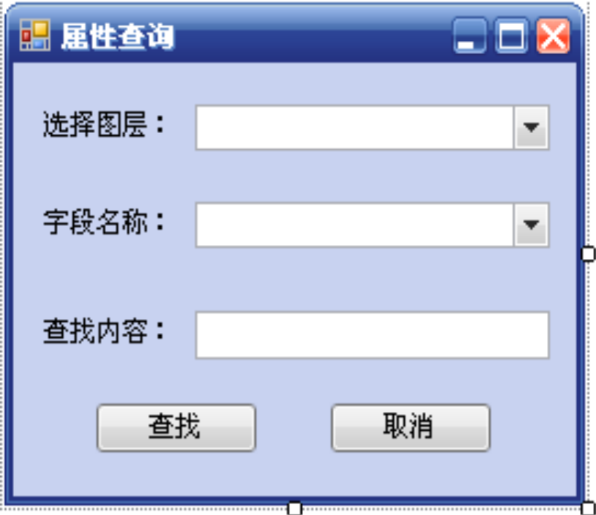
5.3 实现属性查询
首先打开“属性查询”窗体的设计器。添加三个Label控件，两个ComboBox，两个Button和一个TextBox。各控件属性设置如下：

Slide 20
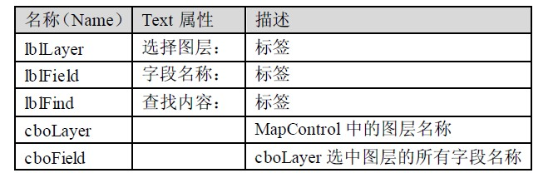
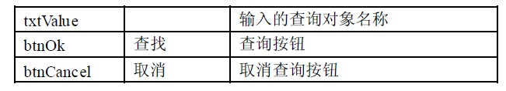

Slide 21
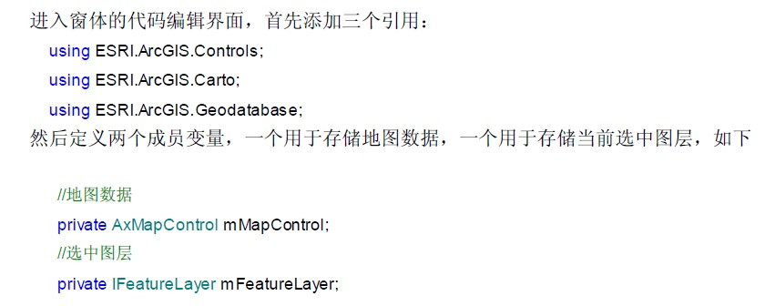

Slide 22
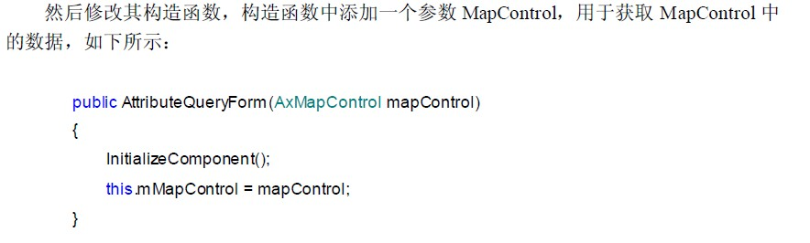
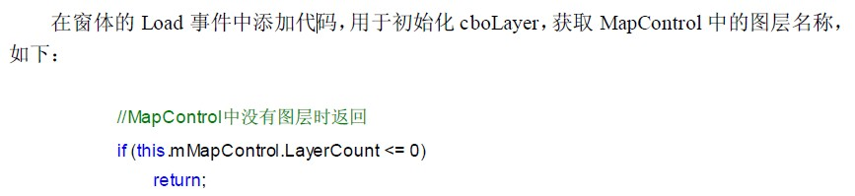

Slide 23
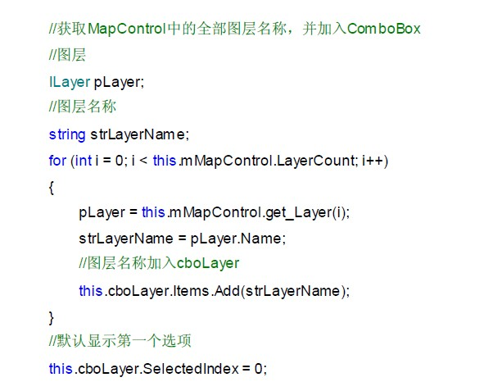

Slide 24
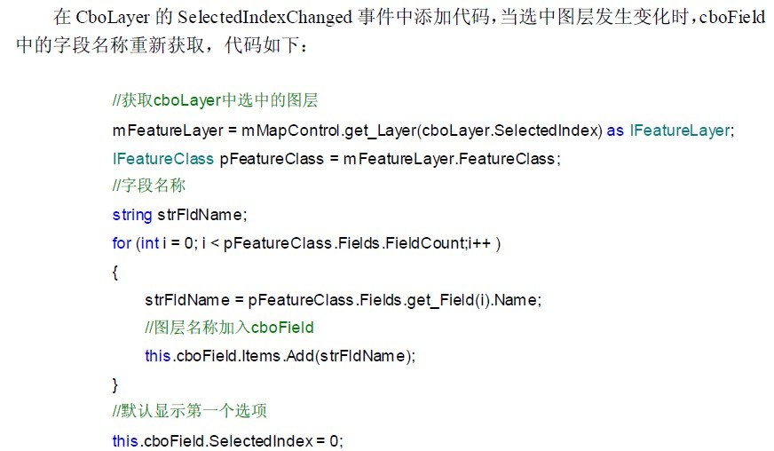

Slide 25
然后按照之前所讲的查询属性要素的方法在“查找”按钮的Click事件中添加代码，参照上节课所述方式和示例程序自行完成。这样就完成了“属性查询”窗体的设计实现。

Slide 26
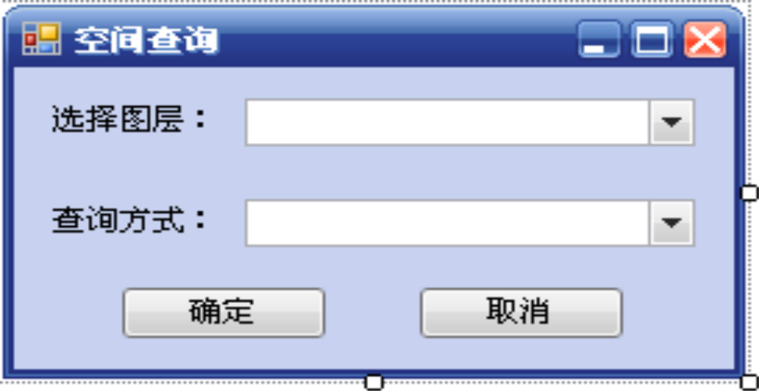
5.4 实现空间查询
设想是通过该窗体选择查询的图层和查询的方式，然后将这两个参数传递给主窗体，主窗体实现查询，将查询得到的要素的属性显示在DataGridView控件中。

Slide 27
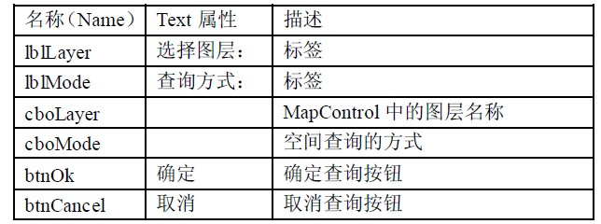
首先打开“空间查询”窗体的设计器。添加两个Label控件，两个ComboBox，两个Button。各控件属性设置如下：

Slide 28
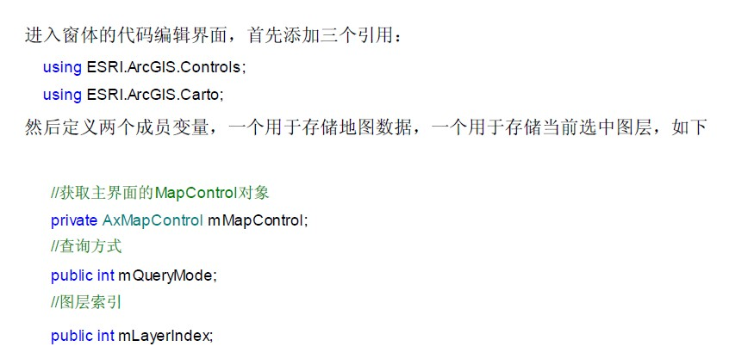

Slide 29
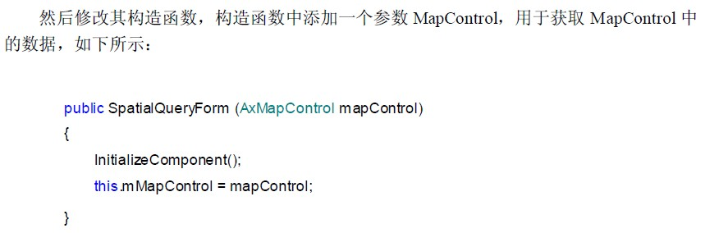

Slide 30
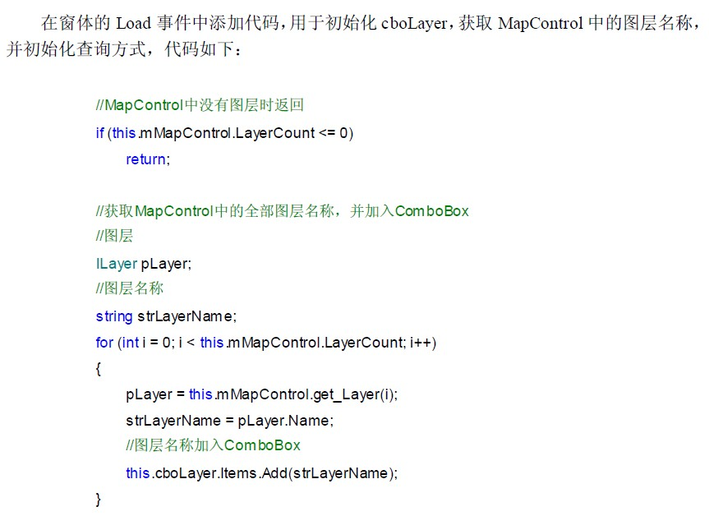

Slide 31
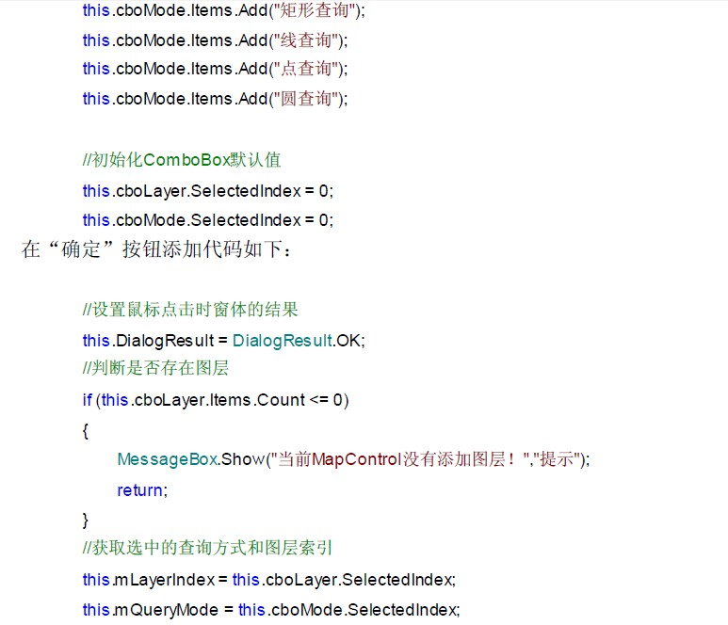

Slide 32
5.5 主窗体功能实现
首先添加ArcEngine中如下的命名空间
using ESRI.ArcGIS.Geometry;
using ESRI.ArcGIS.Carto;
using ESRI.ArcGIS.SystemUI;
using ESRI.ArcGIS.Controls;
using ESRI.ArcGIS.Geodatabase;

Slide 33
5.5.1 文件操作实现
菜单的“文件”操作，包含“打开mxd”、“添加数据”和“退出”三个选项。我们依次实现。
1) 打开mxd。单击菜单控件上的“文件”选项，并选择二级菜单中的“打开mxd”，双击“打开mxd”，进入代码编写界面。向其中添加如下代码：

Slide 34
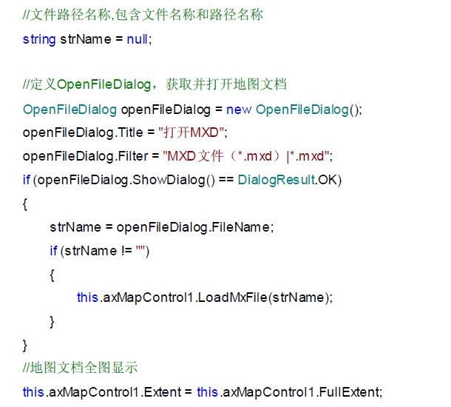

Slide 35
2) 添加数据。我们采用ArcEngine的封装类实现。单击菜单控件上的“文件”选项，并选择二级菜单中的“添加数据”，双击“添加数据”，进入代码编写界面。代码如下：
ICommand cmd =
new ControlsAddDataCommandClass(); cmd.OnCreate(this.axMapControl1.Object); cmd.OnClick();
3) 退出。双击菜单中“退出”选项，添加代码如下：
this.Dispose();

Slide 36
5.5.2 查询操作实现
查询操作包含属性查询和空间查询两个部分。首先需要在MainForm中添加之前自定义的窗体的命名空间。
using MyGIS.Forms;
1) 属性查询
属性查询功能的实现已经在属性查询窗体中进行了编写，这里创建属性查询窗体并与当前的MapControl关联即可。双击菜单中“属性查询”选项，添加代码如下：

Slide 37
//初始化属性查询窗体
AttributeQueryForm attributeQueryForm =
new AttributeQueryForm(this.axMapControl1); attributeQueryForm.Show();
运行程序，通过“打开mxd”添加数据usa.mxd(此处用自己的数据实现），点击属性查询，图层选择“states”，选择字段“STATE_NAME”，输入“Texas”，点击查询，效果如下：

Slide 38
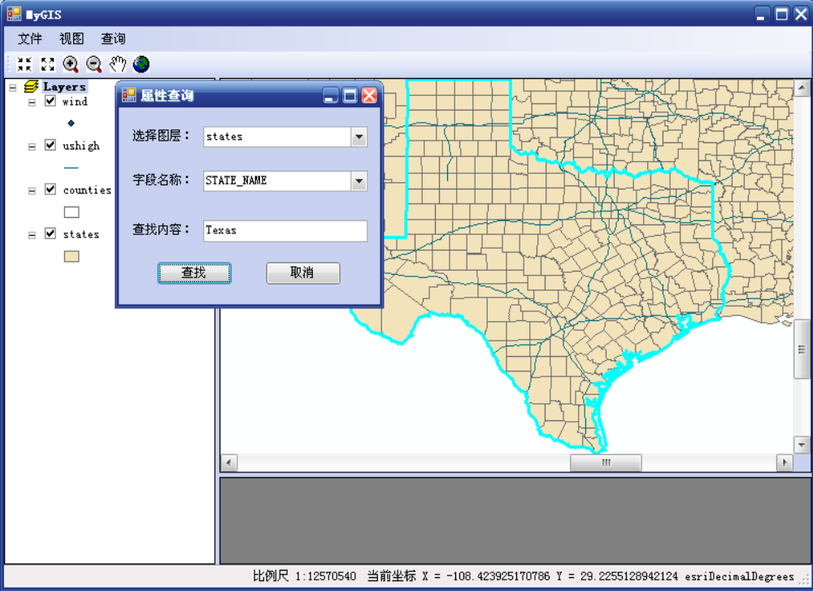

Slide 39
2)空间查询
由于空间查询的结果需要借助于DataGridView进行显示，首先需要添加一个方法LoadQueryResult(AxMapControl mapControl, IFeatureLayer featureLayer, IGeometry geometry)，用于获取空间查询得到的要素的属性。
在这个方法的参数中，IGeometry是用于空间查询的几何对象，IFeatureLayer是查询要素所在的要素图层，AxMapControl是当前MapControl。

Slide 40
使用DataTable来存储要素的属性，然后将DataTable中的数据添加到DataGridView进行显示。
在这个方法实现过程中，首先利用IFeatureClass的属性字段初始化DataTable，然后利用IGeometry对IFeatureLayer图层进行空间查询返回到要素游标IFeatureCursor中，然后逐个变量要素，将值添加到DataTable。

Slide 41
在这个方法实现过程中，首先利用IFeatureClass的属性字段初始化DataTable，然后利用IGeometry对IFeatureLayer图层进行空间查询返回到要素游标IFeatureCursor中，然后逐个遍历要素，将值添加到DataTable。代码如下：

Slide 42
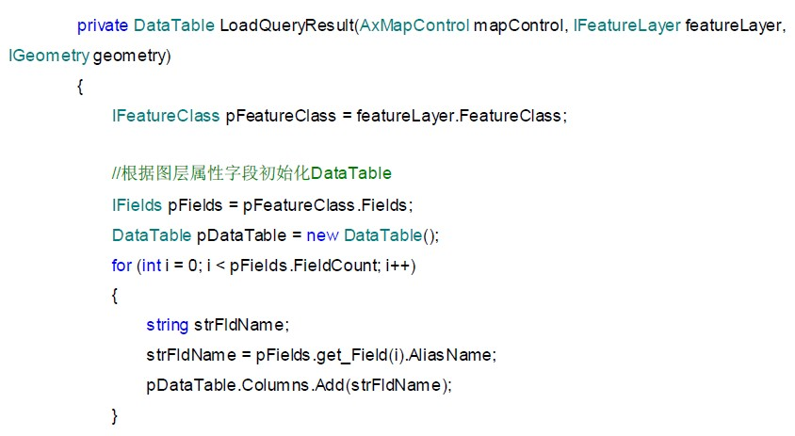

Slide 43
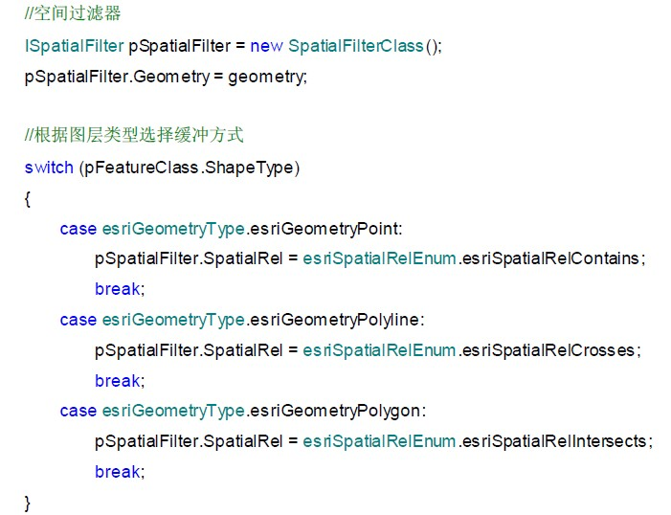

Slide 44
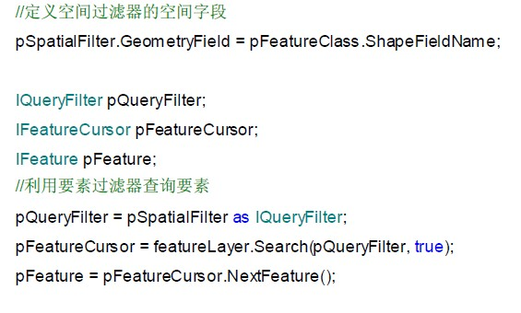

Slide 45
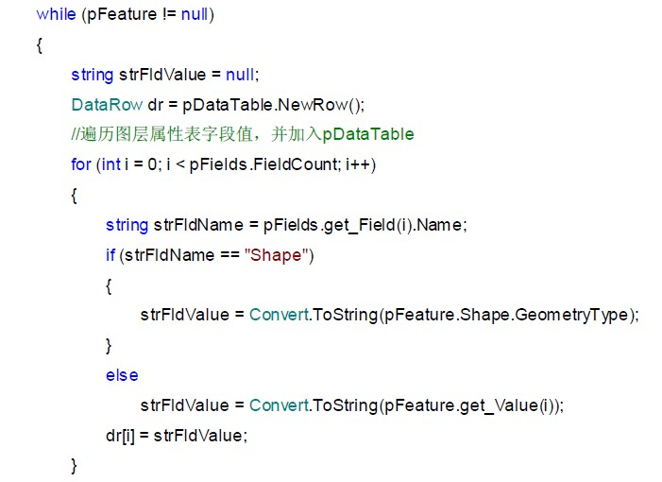

Slide 46
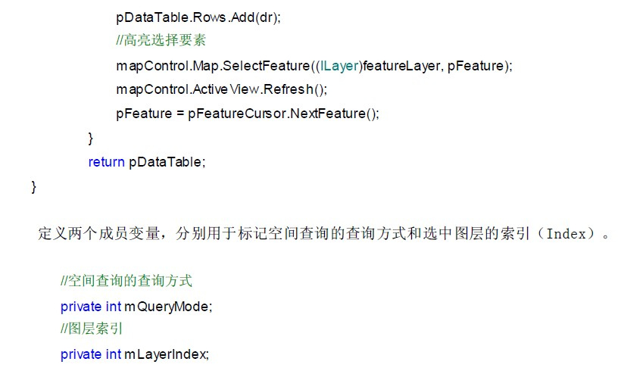

Slide 47
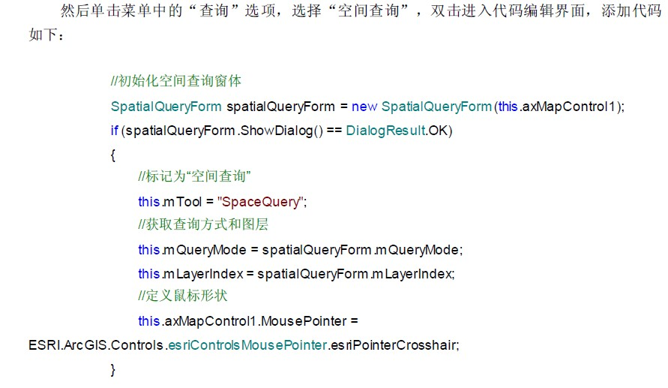

Slide 48
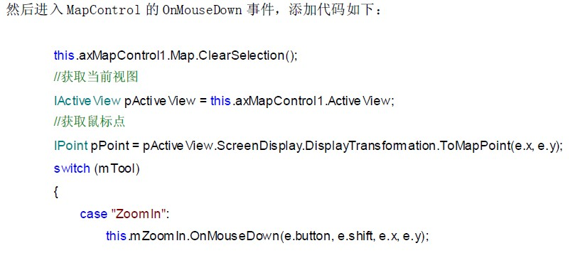

Slide 49
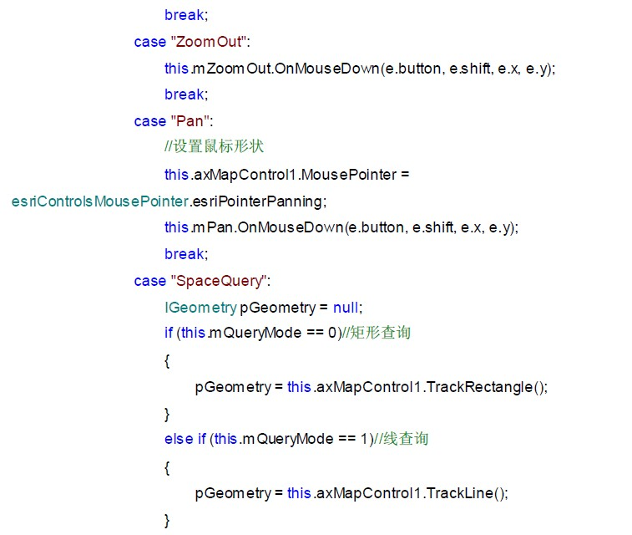

Slide 50
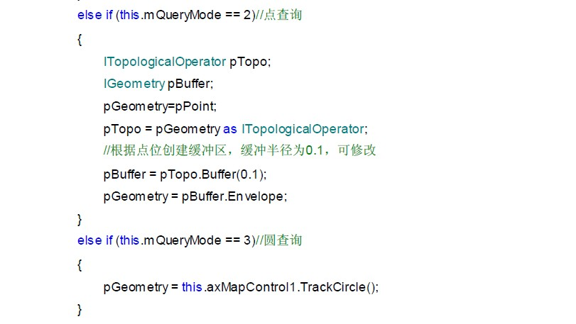

Slide 51
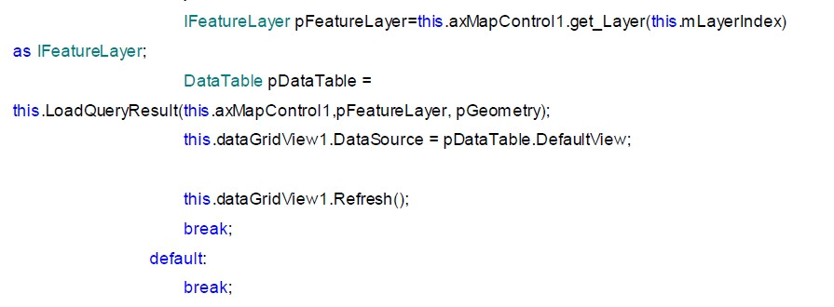

Slide 52
至此，完成了空间查询代码的编写，运行程序，通过“打开mxd”添加usa.mxd，点击空间查询，图层选择“states”，查询方式选择“矩形查询”，点击“确定”，在MapControl用鼠标进行拉框，可以看到选中的要素高亮显示，对应的属性在下面属性表中显示。效果如下图：

Slide 53
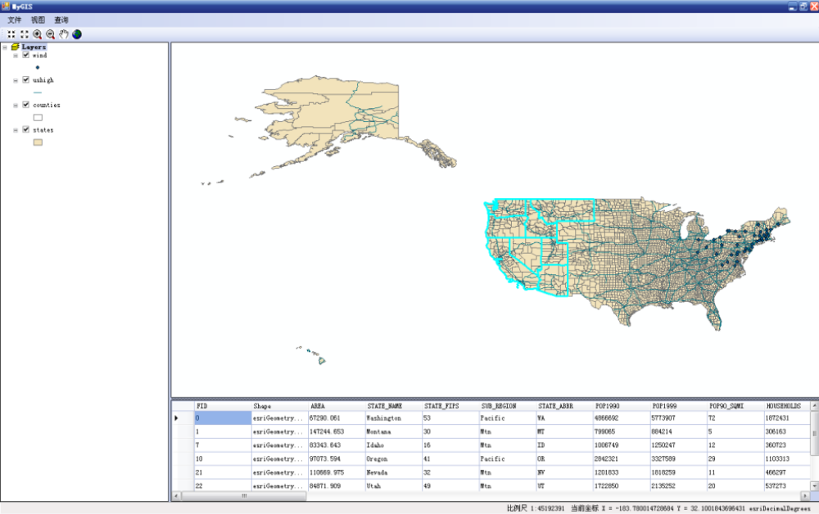

Slide 54
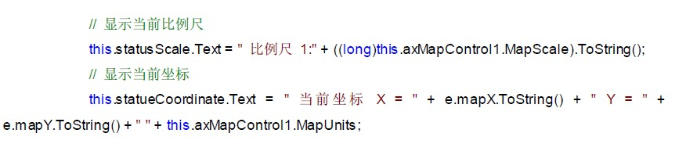
5.5.3 状态栏的实现
状态栏主要用于显示MapControl当前视图的比例尺和鼠标当前位置的坐标信息。在MapControl的OnMouseMove事件中添加代码如下：

Slide 55
5.5.4 小结
在这一小节中，我们将前几节的知识整合起来，完成了一个小型GIS应用程序的制作。这个程序能够完成地图载入，地图浏览以及基本图层控制和查询功能。

Slide 56
谢谢

